Slide 1

Классификация отзывов о фильмах: подходы, модели и результаты
Использование машинного обучения для определения тональности текстов
Орлов В.М, Васильев Д. Е. ШАД-412

Slide 2
Задачи
Разработать модель, классифицирующую отзывы на фильмы как положительные или отрицательные.
01
Оценить эффективность различных моделей машинного обучения.
02
Выбрать оптимальный алгоритм, совмещающий точность и скорость работы.
03

Slide 3
Данные
Датасет (IMDB Reviews взят с сайта Kaggle), содержащий 50 000 оценок фильмов и отдельно – тональность отзыва. Классы сбалансированы
Данные уже разбиты на тренировочную и тестовую выборки 1/1 (позднее тренировочную разобьем еще на валидационную (20%) и тренировочную (80%))

Slide 4
Предобработка текста
Приведение текста к нижнему регистру.
Удаление пунктуации.
Исключение стоп-слов (например, "and", "the", "is").
Векторизация методом TF-IDF для создания числовых признаков.

Slide 5
Методы классификации
Random Forest: Подходит для задач классификации. Использует ансамбли деревьев решений.
Logistic Regression: Простая и быстрая модель. Эффективна при линейной разделимости данных.
SVM (Support Vector Machine): Учитывает сложные зависимости между признаками.
Naive Bayes: Простая вероятностная модель. Подходит для текстовых данных.

Slide 6
Оценка моделей
Использованные метрики:
Точность (Accuracy): Доля правильно классифицированных отзывов.
F1-оценка: Баланс между точностью и полнотой.
ROC AUC: Способность модели различать классы (0 — негативный, 1 — позитивный).
В среднем смотрели на f-1 метрику моделей.
Результаты на валидационной выборке:
SVM: F1 = 0.889.
Logistic Regression: F1 = 0.886.
Naive Bayes: F1 = 0.860.
Random Forest: F1 = 0.845.

Slide 7
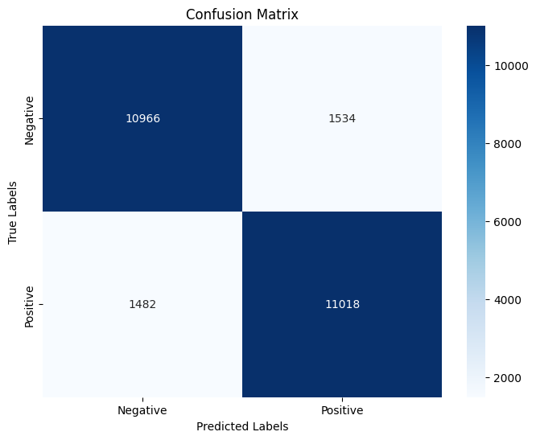
Итоговая модель и результаты
Лучше всех себя показала SVM, но обучалась она соразмерно дольше прочих. Решили взять логистическую регрессию в виду по сути того же результата, но меньших трудозатрат на обучение.
Метрики на тестовых данных:
Точность: 87.9%.
F1-оценка: 0.8796.
ROC AUC: 0.9501.
Матрица ошибок получившейся модели на тестовых данных

Slide 8
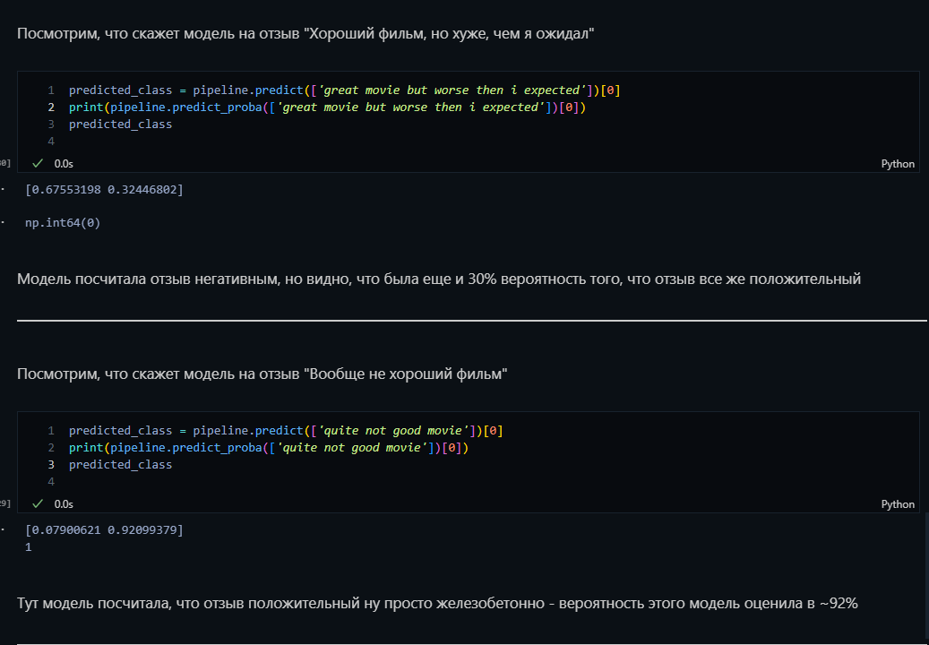
Обман модели
Задачей было попытаться обмануть модель, используя неоднозначные формулировки.
Ниже приведены использованные примеры и оба они показывают ошибки модели.
"Great movie but worse than I expected" → Негативный (70% уверенности).
"Quite not good movie" → Позитивный (92% уверенности).

Slide 9
Заключение
Пробовал так же обманывать модель случайного леса, но результат был тем же, что и у логистической регрессии. Предполагаю, что для улучшения «понимания» моделью текста, нужно использовать другие архитектуры с учетом контекста текста – BERT, GPT и пр.
Что же касается использованной модели логистической регрессии – можно сказать, что она очень хорошо справляется с типичными отзывами, но вот в отзывах с более сложными формулировками может ошибаться ( полагаю, что из-за ключевых слов типа Quite, Good, Bad и пр. ).

Slide 10
Спасибо за внимание!

